Slide 1

Школьные принадлежности (загадки)

Slide 2
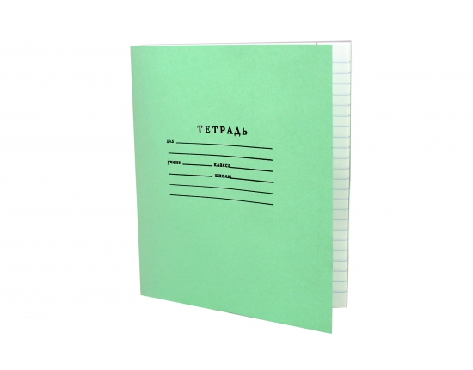
Тетрадь
То я в клетку, то в линейку.
Написать по ним сумей-ка!

Slide 3
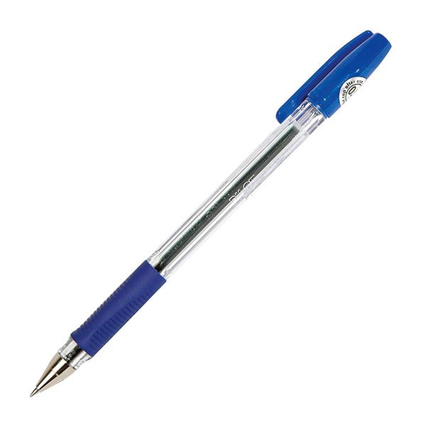
Ручка
Пишем ей в тетрадку
Буквы по порядку.
Очень нужная нам штучка,
А зовётся просто …

Slide 4
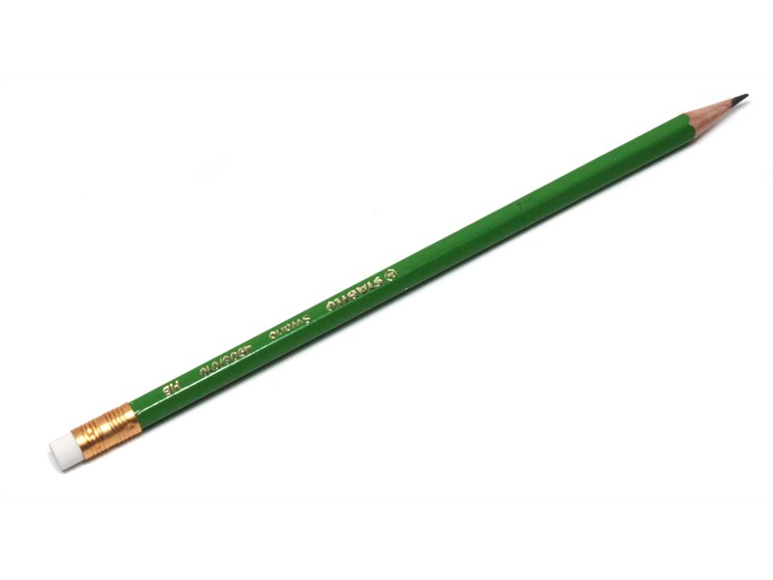
Карандаш
Если ты его отточишь,
Нарисуешь всё, что хочешь!
Солнце, море, горы, пляж.
Что же это?..

Slide 5
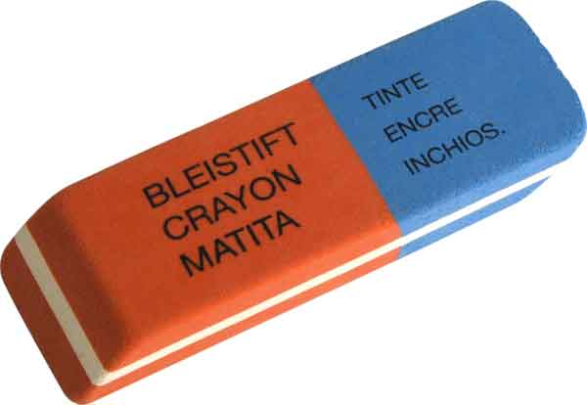
Ластик
Вы цветным карандашом
Все рисуночки раскрасьте.
Чтоб подправить их потом,
Очень пригодится…

Slide 6
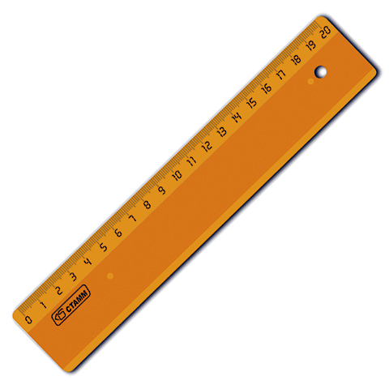
Линейка
Линию прямую, ну-ка,
Сам нарисовать сумей-ка!
Это сложная наука!
Пригодится здесь…

Slide 7

Циркуль
Сговорились две ноги
Делать дуги и круги.

Slide 8
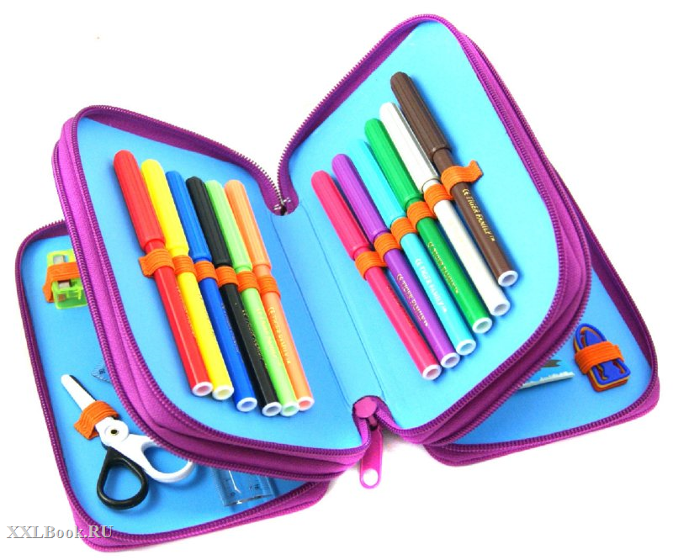
Пенал
В этой узенькой коробке
Ты найдёшь карандаши,
Ручки, ластик, скрепки, кнопки -
Что угодно для души.

Slide 9

Альбом
Нарисую лето, маму
И себя. На мне — панаму.
Море, радугу и дом.
Все хранит в себе…

Slide 10
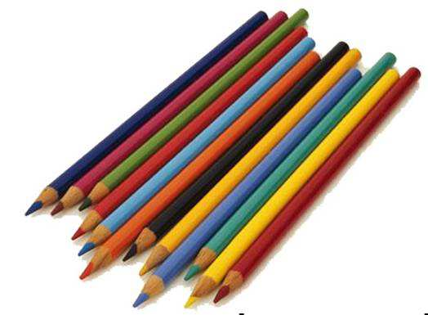
Цветные карандаши
Жмутся в узеньком домишке
Разноцветные детишки.
Только выпустишь на волю –
Где была пустота,
Там, глядишь, — красота!

Slide 11
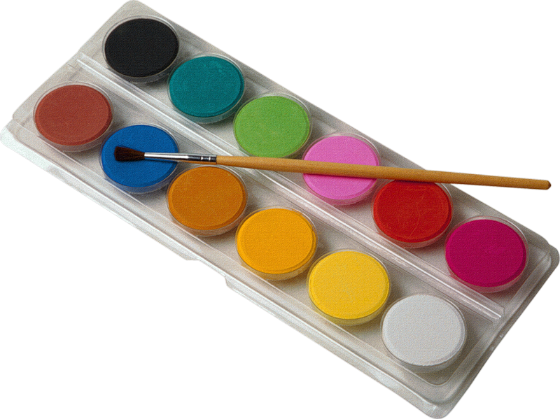
Краски и кисточка
Разноцветные сестрицы
Заскучали без водицы.
Дядя, длинный и худой,
Носит воду бородой.
И сестрицы вместе с ним
Нарисуют дом и дым.

Slide 12
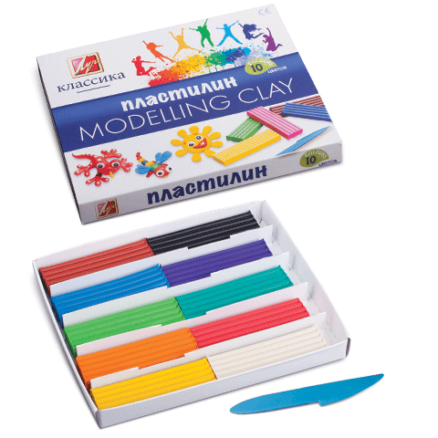
Пластилин
Я весь мир слепить готов — Дом, машину, двух котов…
Я сегодня властелин —
У меня есть…

Slide 13
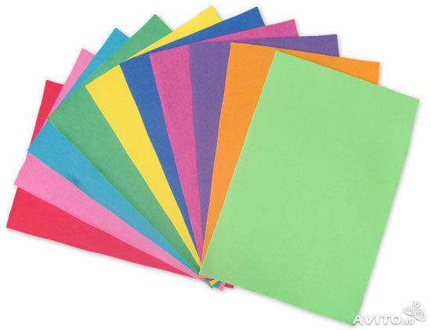
Цветная бумага
Смастерим корабль, солдата,
Паровоз, машину, шпагу.
А поможет нам, ребята,
Разноцветная…

Slide 14

Ножницы
Много делать мы умеем:
Стричь, кроить и вырезать.
Не играйте с нами, дети:
Можем больно наказать!

Slide 15
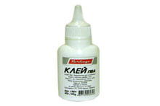
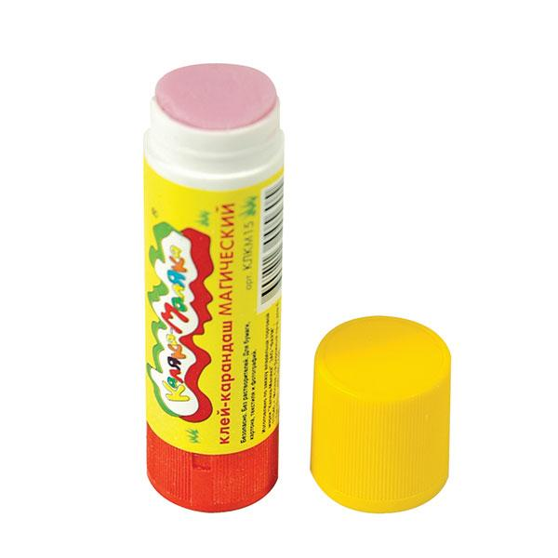
Клей
Два листа между собой
Скрепит он, колпак открой.
Можешь мазать, не жалей.
А зовут его все…

Slide 16

Книга
Не куст, а с листочками,
Не рубашка, а сшита,
Не человек, а рассказывает.

Slide 17
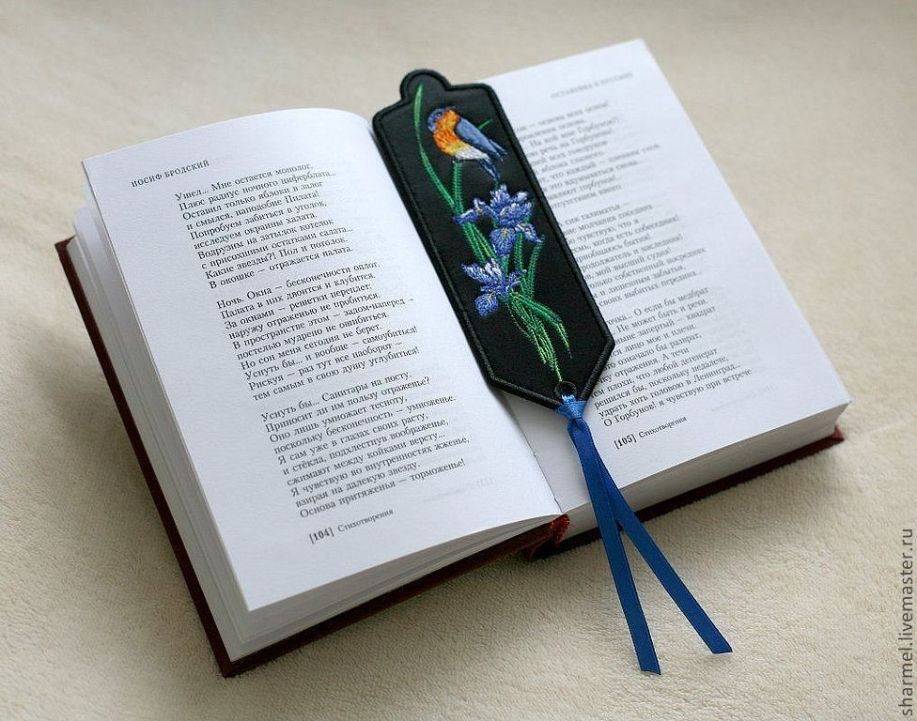
Закладка
Я нужна вам для порядка:
Зря страницы не листай!
Там ,где я - открой, читай!

Slide 18
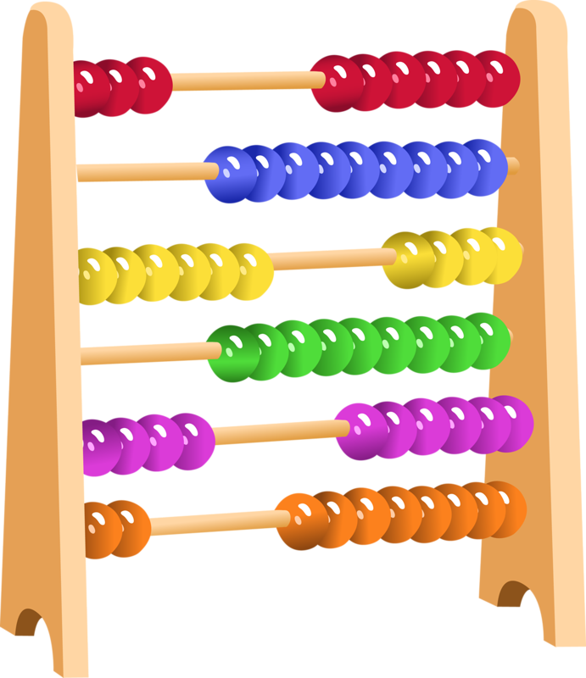
Счёты
По десятку на шесточке
Сели умные кружочки
И считают громко вслух,
Только слышно: стук да стук!

Slide 19
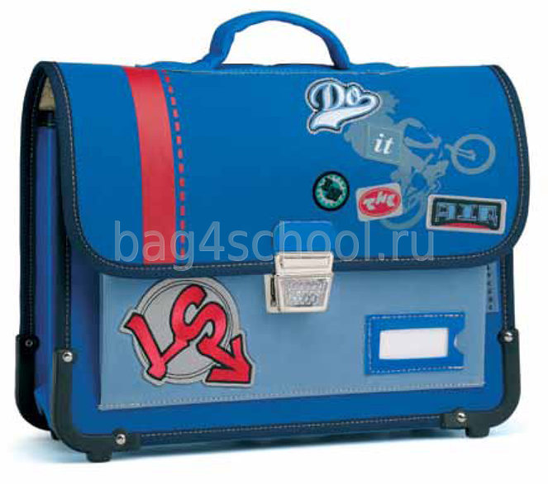
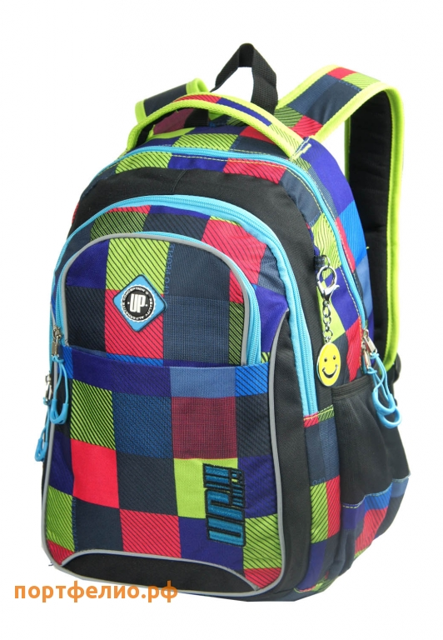
Портфель
Новый дом несу в руке,
Дверцы дома — на замке.
Тут жильцы бумажные.
Все ужасно важные.

